Slide 1
Муниципальное автономное дошкольное образовательное учреждение
«Детский сад№3»
г. Рязань.
Краткое описание работы.
Изучение интересов воспитанников для определения целей проекта.
1. Как возникла идея проекта.
Проект возник по инициативе самих детей группы. В ходе беседы с детьми выяснилось, что все знают: лук полезен, его надо есть, чтобы не болеть. А что в нем полезного и как его надо выращивать практически никто не знал. Мы, воспитатель и родители воспитанников, решили помочь детям найти ответы на их вопросы.
2. Подбор и анализ специальной литературы, по выбранной тематике проекта.
3. Составление и обсуждение участниками проекта поэтапного плана работы.
Совместно с детьми и родителями мы наметили:
Алгоритм наших исследований.
Организовали:
подбор литературы (сказки, рассказы, стихи, пословицы и т.д.)
подбор необходимого оборудования и пособий.
создали в группе условия для проведения опытов.
проконсультировали родителей о проведении эксперимента в домашних условиях.
Итог.
Основным итогом этой работы считаю то, что дети научились сажать и ухаживать за луком, познакомились с условиями роста лука в различных условиях, научились подмечать пользу и красоту зеленого лука. Дети научились бережно относиться к природе, выполнять индивидуальные и коллективные поручения, видеть результат своего труда и делать выводы.

Slide 2
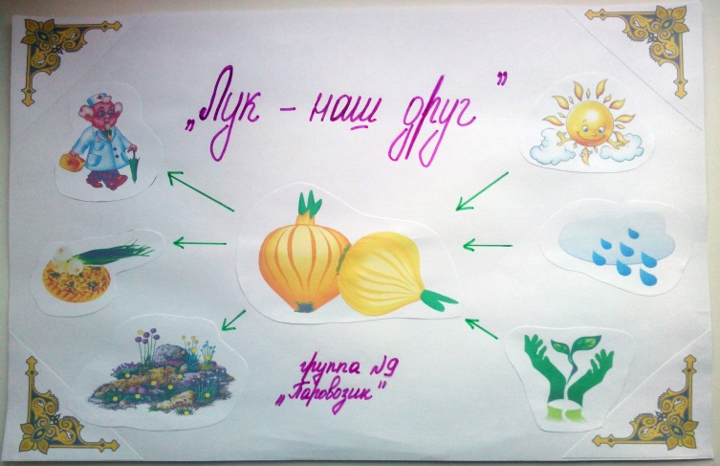
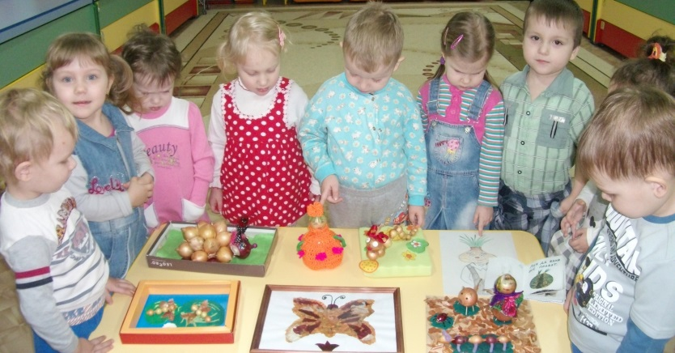
Муниципальное автономное дошкольное образовательное учреждение
«Детский сад №3»
г. Рязань.
Исследовательский проект.
Воспитатель: Сошкина В.Н.

Slide 3
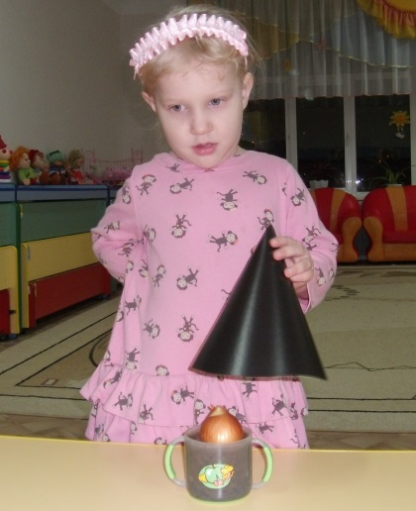
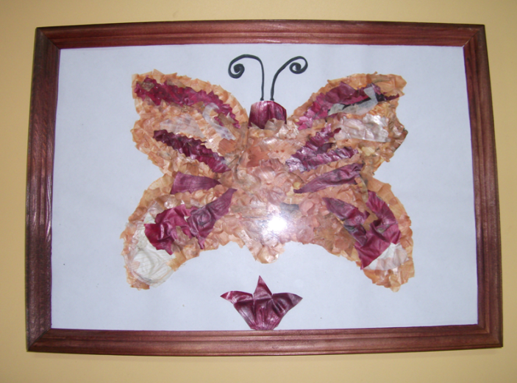
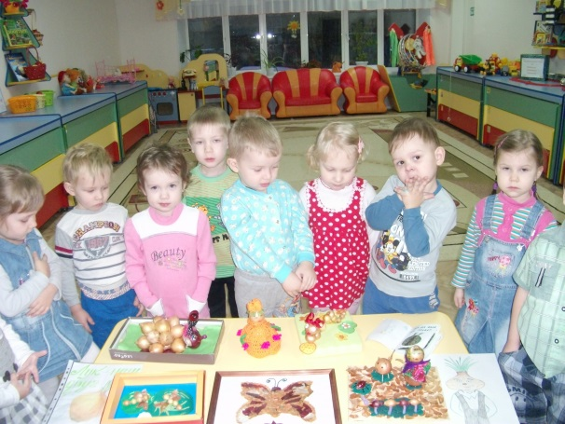
В данной работе освещено исследование по выращиванию лука в различных условиях.
В процессе проведения исследовательской работы был собран из различных информационных источников новый, интересный для детей материал о луке, а также советы, полезные для здоровья.

Slide 4
П Р О Е К Т
Лук – наш друг.
Цель: Расширить знания детей о том, как ухаживать за луком; активизировать у детей инициативу, внимание и память, обогатить словарный запас ребенка, привлечь к работе проекта детей и их родителей.
Задачи:
1. Учить детей ежедневно ухаживать за луком зимой в комнатных условиях.
2. Формировать представление детей о необходимости света, тепла, влаги и почвы для роста луковиц.
3. Фиксировать представление детей об изменениях роста луковиц.
4. Учить бережно, относиться к природе.
5. Учить выполнять индивидуальные и коллективные поручения
6. Научить детей видеть результат своего труда и делать выводы.
7. Организовать выставку работ «Лук - наш друг».

Slide 5
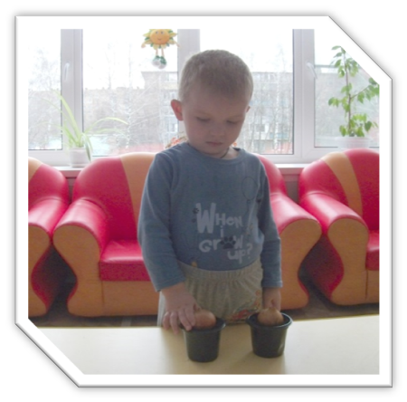
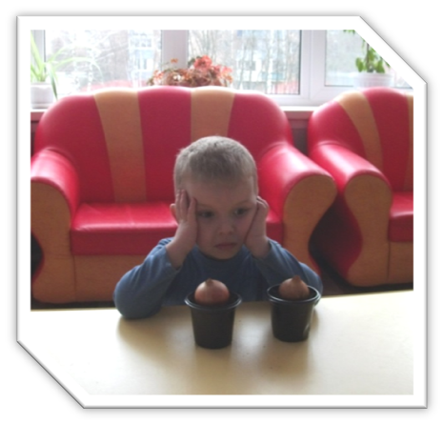
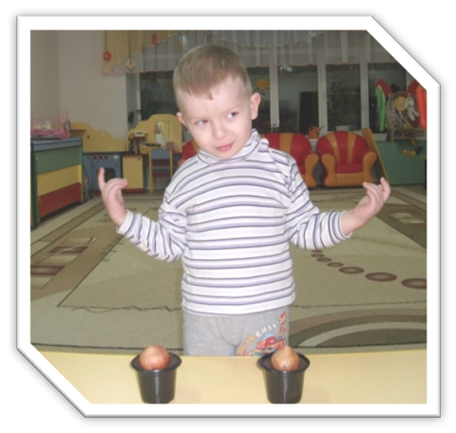
ОПЫТ №1.
Посадка лука в плодородной почве без полива на свету.
Цель: опытным путём выявить потребность растения в воде.

Slide 6
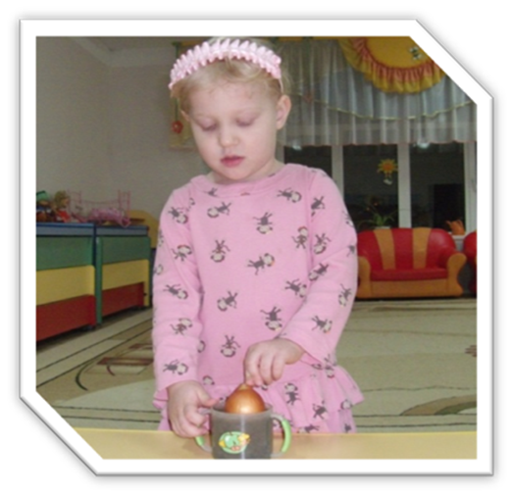
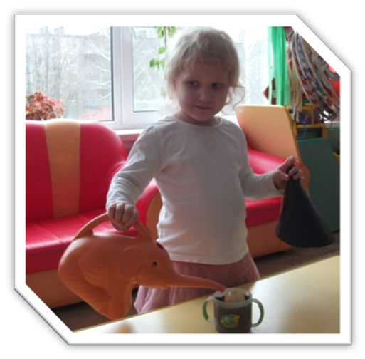
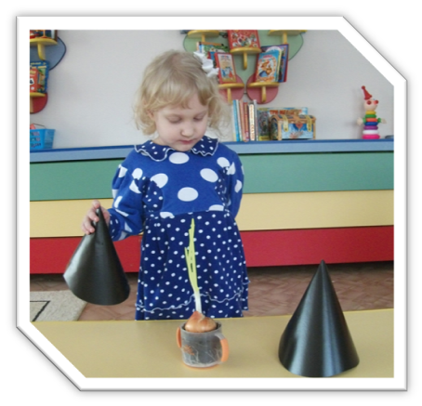
ОПЫТ №2.
Посадка лука в плодородной почве с поливом в темноте.
Цель: опытным путём выявить потребность растения в свете.

Slide 7
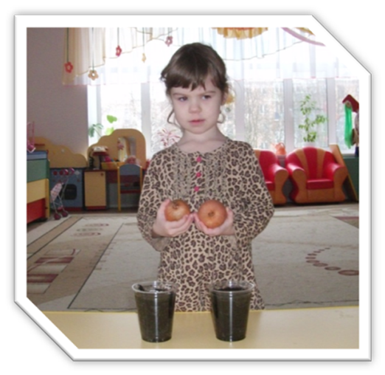
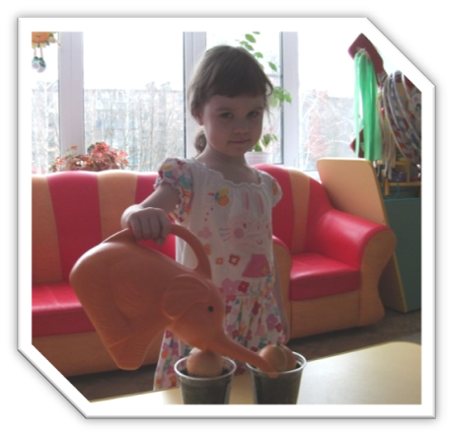
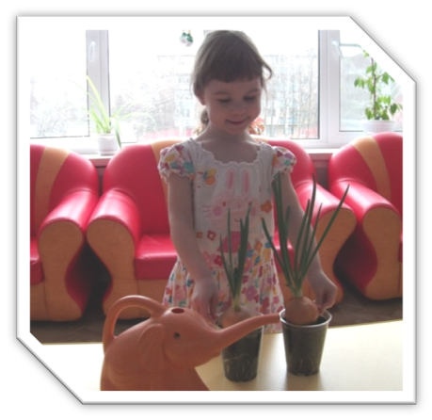
ОПЫТ №3.
Посадка лука в плодородной почве с поливом на свету.
Цель: опытным путем выявить потребность растения в питательных веществах, свете и воде.

Slide 8
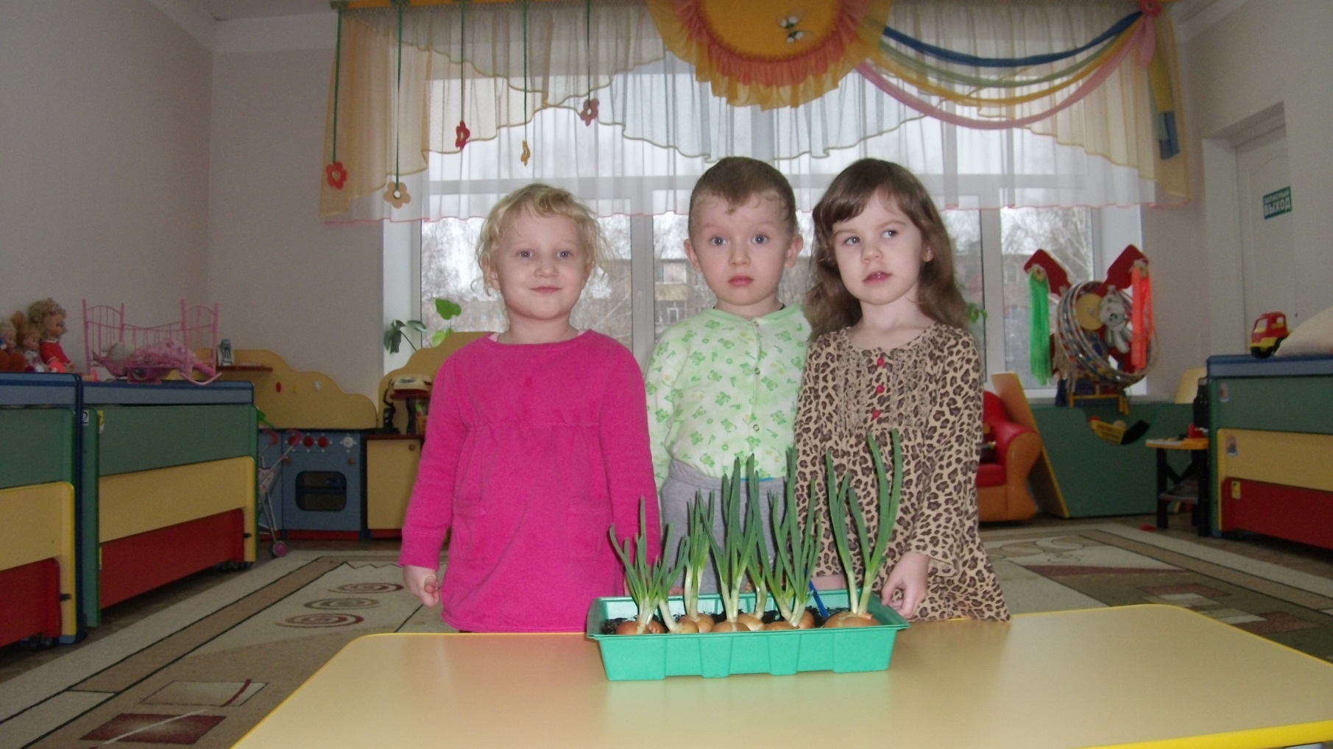
Эти опыты нам показали, что для роста хорошего лука необходима почва, вода, свет и уход.

Slide 9
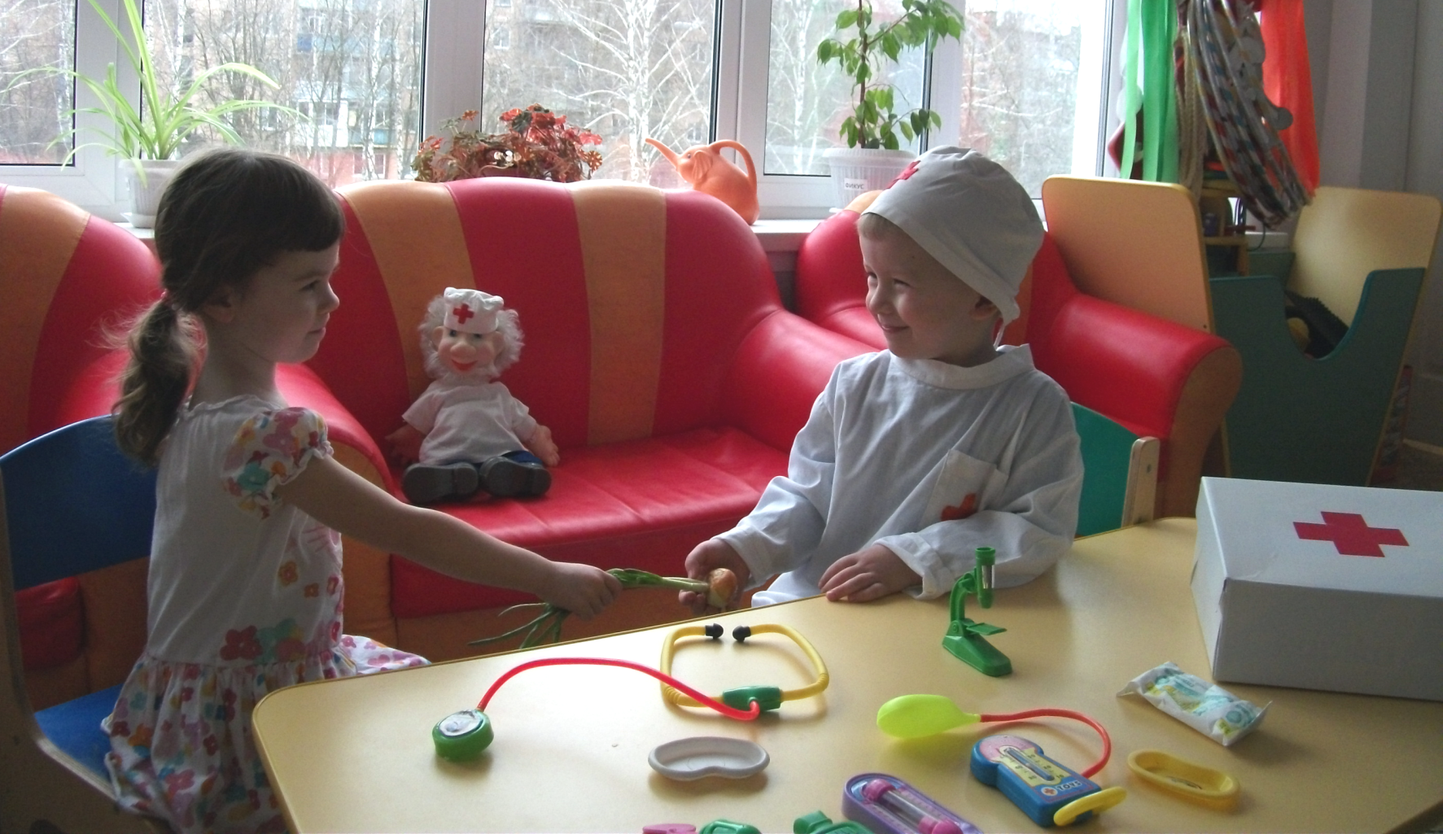
Сюжетно – ролевая игра
"На приеме у врача".
«Лук от семи недуг»

Slide 10
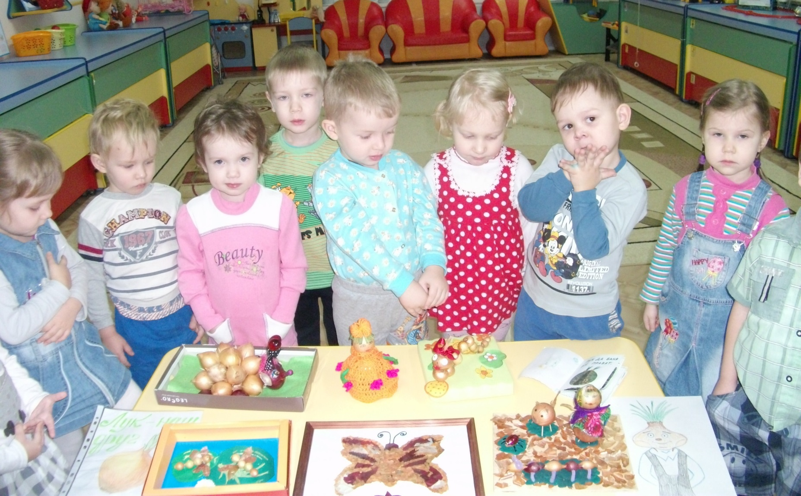
ВЫСТАВКА ПОДЕЛОК

Slide 11
Презентация газеты «Лук - наш друг»

